Slide 1
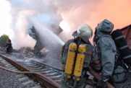
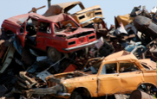
Тема: Классификация чрезвычайных ситуаций. Причины и последствия.
Общее понятие и определение чрезвычайной ситуации
Классификация ЧС по происхождению.
Классификация ЧС по масштабу и тяжести последствий.
Причины и последствия ЧС.
Степанов С.Л. МБОУ «Липицкая СОШ» п. Липицы Чернского района, Тульской области.

Slide 2
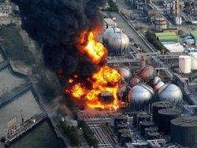
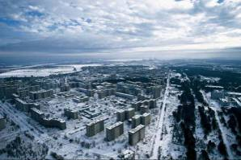
1. Общее понятие и определение чрезвычайной ситуации
Чрезвычайная ситуация (ЧС) — состояние, при котором в результате возникновения источника чрезвычайной ситуации на объекте, определенной территории или акватории нарушаются нормальные условия жизни и деятельности людей, возникает угроза их жизни и здоровью, наносится ущерб имуществу населения, экономике и окружающей природной среде.

Slide 3
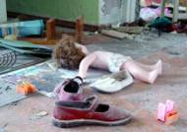
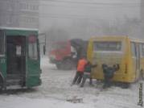
Чрезвычайная ситуация (ЧС) - это обстановка на определенной территории, сложившаяся в результате
Человеческие жертвы
аварии,
Могут повлечь или повлекли
ущерб здоровью людей
опасного природного явления,
ущерб окружающей природной среде
катастрофы,
значительные материальные потери
стихийного или иного бедствия,
нарушение условий жизнедеятельности людей.

Slide 4
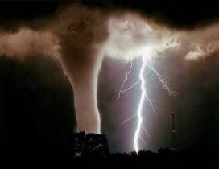
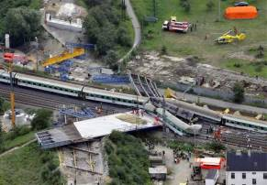
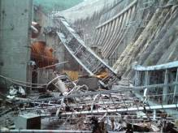
Природные факторы: — метеорологические (температура, ветер, осадки или их отсутствие — засуха); — орографические (разрежение атмосферы, лавины, оползни, сели); — геофизические (бури, землетрясения, цунами, магнитные аномалии); — гидрографические (наводнения, заболачивание, подтопление, способность подземных и поверхностных вод к самоочищению); — геологические (состав пород, наличие радона, величина радиации, карст, полезные ископаемые, тектонические разломы); — почвенные (микроэлементы, способность к самоочищению, пылеобразование, кислотно-щелочное равновесие, состав и структура почвы); — фауна (ядовитые и опасные животные, переносчики возбудителей болезни, пищевые ресурсы); — флора (ядовитые и лекарственные растения, пищевые ресурсы, состояние воздуха, биоиндикация экологически вредных агентов); — микрофлора воздуха, воды, почвы, животных, растений; — биологические компоненты объектов (токсины, белки, — продукты обмена веществ); — биоценозы (в том числе природные очаги заболеваний).

Slide 5
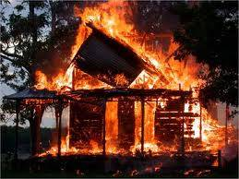
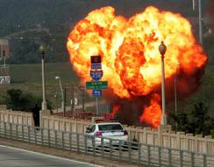
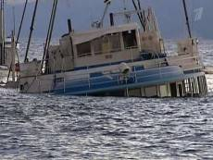
Социально-экономические факторы: — население (демография, расселение, урбанизация, миграция, образ жизни, половозрастной и профессиональный состав, культура, обычаи, материальное благосостояние); — территориальная организация общества, хозяйственное использование земель; — физическое загрязнение воздуха, воды, почвы (радиация, электромагнитные поля, тепловое и звуковое воздействия, шум, аэрозоли); — химическое загрязнение воздуха, воды, почвы, растений, животных, продуктов питания, объектов; — биологические факторы (микробное загрязнение воздуха, воды, почвы, органические отходы); — промышленные и транспортные факторы (аварии, катастрофы); — коммунально-бытовые факторы; — санитарно-гигиеническое состояние и эпидемический статус; — психотравмирующие факторы (стрессы, утомляемость); — медицинские и ветеринарные службы и развитость инфраструктуры.

Slide 6
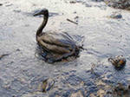
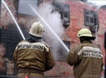
При ЧС возникают первичные и вторичные поражающие факторы. К первичным факторам относятся: обрушение строений, воздействие разрядов статического электричества (молнии), ударной воздушной волны, оползней, селей, лавин, электромагнитные или световые воздействия. К вторичным поражающим факторам относятся: взрывы оборудования, пожары, загазованность, заражение, то есть это следствие первичного воздействия на потенциально опасные элементы объекта.
Комплексные факторы: — ландшафтные; — зональные; — планетарные; — исторические; — палеонтологические.

Slide 7
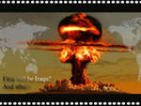
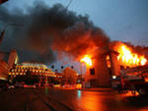
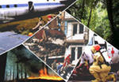
При чрезвычайной ситуации для ее оценки можно выделить следующие критерии: — временной, то есть внезапность ЧС, быстрота ее развития; — экологический, то есть степень необратимых изменений природной среды, массовый падеж животных, эпидемии; — психологический, вызывающий стрессовое состояние, депрессию, страх, панику, фобии; — политический (повышенная конфликтность, напряженность в обществе); — экономический (материальный ущерб, выход из строя систем, сооружений, огромные затраты на восстановление, массовое использование техники, а также на подготовку специалистов); — организационно-управленческий (своевременное прогнозирование обстановки, хода событий, принятие решений, доведение их до исполнителей, контроль за выполнением решений, привлечение специалистов и организаций для решения поставленных задач, расчет возможности проведения АСДНР).

Slide 8
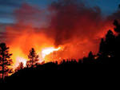
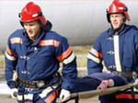
2.Классификация ЧС по масштабу и тяжести последствий.
— локальные, когда пострадало до 10 человек или нарушены условия жизнедеятельности не менее 100 человек, причинен материальный ущерб до 1000 минимальных размеров оплаты труда и когда вредные последствия от ситуации не распространяются за пределы санитарно-защитной зоны; — местные ЧС, которые по сфере воздействия не выходят за пределы муниципального образования и когда пострадало до 50 человек или нарушены условия жизнедеятельности до 300 человек, а причиненный материальный ущерб — не менее 5000 минимальных размеров оплаты труда; — территориальные ЧС, охватившие несколько районов, когда пострадало до 500 человек или нарушены условия жизнедеятельности до 500 человек, а материальный ущерб составил до 500 тыс. минимальных размеров оплаты труда; — региональные ЧС, охватывающие территорию не менее двух субъектов РФ, когда пострадало до 500 человек или нарушены условия жизнедеятельности до 1000 человек, а материальный ущерб составил до 5 млн. минимальных размеров оплаты труда; — глобальные, когда последствия ЧС распространяются на несколько областей или даже государств.

Slide 9
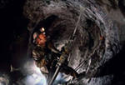
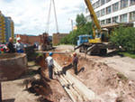
3. Классификация ЧС по происхождению.
1. ЧС техногенного характера 1.1. Транспортные аварии — Крушение товарного поезда при наличии более 15 по­страдавших — Крушение пассажирского поезда, если число жертв бо­лее 4 человек — Аварии грузовых судов — Аварии пассажирских судов — Авиакатастрофы — Автокатастрофы 1.2. Пожары, взрывы — На объектах (если более 10 пострадавших или 2 погиб­ших) — На объектах с ЛВГЖ, ВВ, вызвавшие заражение — На транспорте — В шахтах — В жилых домах 1.3. Аварии с выбросом СДЯВ — При количестве пострадавших более 10 или погибших более 2 человек — На транспорте 1.4. Аварии с выбросом радиоактивных веществ — На атомных установках (если 10 пострадавших или 2 по­гибших) — На ПЯТЦ с РЗ в санитарно-защитной зоне — При транспортировке РВ (более 100 ПДК или ПДУ) — При ядерном взрыве (РЗ более 10 ПДК суточной дозы) — Аварии с ЯБП 1.5. Аварии с выбросом биологических средств — На ОЭ и в НИИ — На транспорте — С биологическими боеприпасами

Slide 10
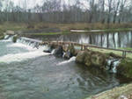
1.6. Внезапное разрушение зданий — Обрушение элементов транспортных коммуникаций — Обрушение производственных зданий — Обрушение зданий жилого фонда 1.7. Аварии в электроэнергетических системах — Аварии на электростанциях с длительным перерывом подачи электроэнергии — Аварии на ЛЭП с длительным перерывом подачи электроэнергии — Выход из строя сетей электрического транспорта 1.8. Аварии в коммунальных сетях — Канализации при концентрации загрязняющих веществ, более чем в 10 раз превышающих ПДК — Теплоцентралей в холодное время года — Водопровода — Газопровода 1.9. Аварии на очистных сооружениях — Промышленных ОЭ (выброс более 10 т) — Из-за выброса газов 1.10. Гидродинамические аварии — Прорыв плотин с затоплением их волной — Прорыв плотин с их затоплением из-за паводка

Slide 11
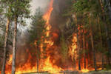
2. ЧС природного характера 2.1. Геофизические опасные явления — Землетрясения — Извержения вулканов 2.2. Геологические опасные явления — Оползни — Сели — Обвалы — Лавины — Склонный смыв — Просадка лессовых пород — Просадка земной поверхности из-за карста — Эрозия почвы — Пыльные бури 2.3. Метеоопасные явления — Бури — Ураганы — Смерчи — Шквалы — Вихри (скорость ветра более 30 м/с) — Крупный град (поперечины градин 20 мм) — Сильный дождь (если за 12 часов выпало более 120 мм осадков) — Сильный снегопад — Сильный гололед — Сильный мороз, сильная метель (при скорости ветра более 20 м/с) — Сильная жара — Сильный туман — Сильная засуха — Сильные заморозки

Slide 12
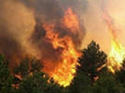
2.4. Морские гидрологические явления — Циклоны, тайфуны — Цунами — Сильное волнение — Сильное колебание уровня моря — Сильный тягун в порту — Крепкий лед в порту — Отрыв прибрежного льда 2.5. Гидрологические явления на суше — Наводнение — Половодье — Дождевые паводки — Заторы — Ветровые нагоны — Резкое уменьшение уровня вод ниже норм — Ранний ледостав — Повышение уровня грунтовых вод 2.6. Пожары — Лесной (площадь пожара более 25 га) — Степной — На торфяниках — Подземный пожар в угольных и нефтяных пластах 2.7. Инфекционные заболевания — Единичные случаи заболевания — Групповые случаи (более 50 человек) — Эпидемическая вспышка (более 15 человек) — Эпидемия — Пандемия (эпидемия на территории нескольких стран) — Инфекционное заболевание неясной этиологии (более 20 человек) 2.8. Инфекционные заболевания сельскохозяйственных животных 2.9. Поражение растений болезнями и вредителями

Slide 13
3. ЧС экологического характера 3.1. ЧС. связанные с изменениями состояния суши — Просадка, оползни, обвалы из-за выработки недр — Наличие тяжелых металлов в почве (более 50 ПДК) — Деградация почв из-за эрозии, засоления — Критические ситуации из-за переполнения хранилищ отходами 3.2. ЧС из-за изменения состава атмосферы 3.3. ЧС из-за изменения состояния гидросферы (водной среды) 3.4. Чрезвычайные ситуации в биосфере 4. ЧС социально- и военно-политического характера — Волнения, антиобщественные выступления граждан — Падение носителя ядерного оружия с повреждением ЯБП — Одиночный ядерный взрыв — Диверсия на военном объекте.

Slide 14
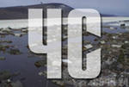
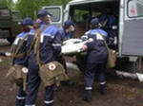
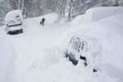
4. Причины и последствия ЧС. С развитием цивилизации растет частота экстремальных техногенных и природных явлений, сопровождающихся увеличением человеческих жертв и материального ущерба.
За 1997 г. в России произошло 1582 ЧС (в 1996 г. их было 1076), причем более 1000 из них носят техногенный характер. Войска ГО и поисково-спасательные формирования МЧС РФ более 4500 раз участвовали в спасательных операциях, их усилиями спасено бо­лее 11 тыс. человек.

Slide 15
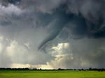
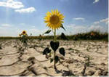
При анализе аварий можно установить их основные причины:
1. недостатки проектирования оборудования и элементов ОЭ; 2. недостаточно полное исследование района размещения; отказы оборудования из-за несовершенства конструкций; 3. нарушения требований документации, технологии изготовления и монтажа элементов оборудования и при выполнении «скрытых» работ; 4. ошибочные действия персонала или нарушение мер безопасности при эксплуатации оборудования; 5. возникновение аварий и катастроф на соседних ОЭ или продуктопроводах; 6. отсутствие постоянного контроля за состоянием производства; Q воздействие внешних факторов (стихийные бедствия, результаты применения различных видов оружия, диверсий); 7. возникновение аварий вследствие неизученных пока еще явлений, которые проявились на ОНХ, где используют различные вредные вещества. Современный промышленный ОЭ — это сложный инженерно-технический комплекс, успех работы которого зависит от функционирования других предприятий отрасли, обеспечения сырьем, топливом, комплектующими изделиями, от состояния энергоснабжения, транспорта, связи и многих других составляющих. Мероприятия по предупреждению аварий и катастроф являются исключительно трудоемкими. Это совокупность организационных, технологических и инженерно-технических мероприятий по выявлению и устранению причин аварий и катастроф, обеспечению минимальных разрушений и потерь, созданию возможностей для проведения СиДНР и восстановления производства. Прогнозирование обстановки в районе аварии является основным элементом деятельности рабочих органов ГОЧС на данной территории [5, 24, 31, 32, 34, 37, 39, 46, 47, 54]. По результатам такого прогнозирования принимаются решения и группируются силы ГО для устранения последствий аварии.

Slide 16
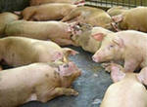
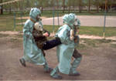
Исходными данными для прогнозирования являются: 8. уровни радиации (концентрации вредных веществ), «привязанные» к определенному месту и времени; 9. вероятные потери, степень зараженности объектов; 10. возможные дозы облучения людей, сравнение их с допустимыми дозами и влияние облучения на работоспособность спасателей; 11. глубина распространения ОЗВ с поражающей концентрацией, стойкость вредных веществ на местности; 12. наиболее целесообразные действия сил ГО. Размеры района опасного поражения зависят от количества, вида вредных веществ, метеоусловий, рельефа местности, наличия и плотности застройки. Катастрофы, являясь крупномасштабными нарушениями экологического равновесия, часто порождают серьезные медицинские последствия. Это жертвы среди людей и травмы разной тяжести, увеличение заболеваемости населения и животных, ухудшение эпидемического статуса .
На формирование и изменение эпидемической и санитарно-гигиенической обстановки при ЧС оказывают влияние: 1. резкое изменение экологических условий (увеличение миграции населения и животных, чрезмерное размножение грызунов, насекомых и других переносчиков возбудителей болезней, нарушение экологического равновесия в природных очагах, заболевания); 2. разрушение объектов санитарно-гигиенического и коммунально-бытового назначения (канализация, водопровод, бани); 3. снижение устойчивости людей к инфекционным заболеваниям; 4. ухудшение условий размещения людей (полевые условия, скученность, загрязнение воды, продуктов и окружающей среды); 5. выход из строя санитарно-эпидемиологических учреждений (лабораторий, стационаров, имеющих запасы лечебно-профилактических средств); 6. панические слухи о положении дел в районе бедствия, что затрудняет проведение противоэпидемических мероприятий.
Из-за наличия в очаге поражения большого количества неубранных трупов, отсутствия или загрязнения воды, температуры воздуха порядка 30...40°С возникают крайне благоприятные условия для размножения микроорганизмов. Скопление беженцев, антисанитарные условия их жизни еще больше усугубляют последствия.

